Slide 1
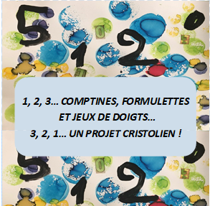
La place et le rôle des comptines numériques dans les apprentissages mathématiques
Nathalie VILETTE – CPD Mission Maternelle 77

Slide 2
Moment d’écoute

Slide 3
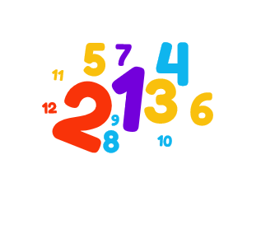
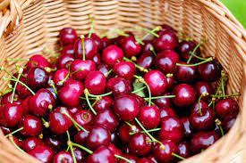
Moment d’écoute

Slide 4
Des comptines où souvent « l’histoire » prend le pas sur les nombres
Au fond des bois 1, 2, 3, tout au fond des bois 3, 2, 1, un petit chemin 1, 2, 3, vous mène tout droit 3, 2, 1, chez le roi des nains. | Petit oiseau dans sa cage Petit oiseau dans sa cage Voudrait faire un beau voyage 1, 2, 3, casse un barreau 4, 5, 6, vole bien haut 7, 8, 9, cherche la fenêtre 10, 11, 12, elle est ouverte Reviens vite petit oiseau Tu as oublié ton chapeau

Slide 5
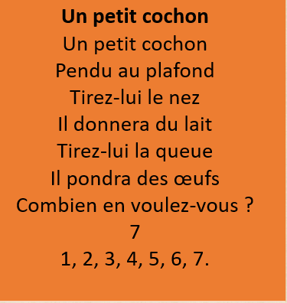
Quel(s) objectif(s) ?
Pirouette 1, 2, 3, 4, 5, 6, 7, J’ai fait une pirouette. 1, 2, 3, 4, 5, 6, 7, J’ai déchiré mes chaussettes. 1, 2, 3, 4, 5, 6, 7, J’ai marché sur mes lunettes. Pirouette, Sans chaussettes ! Pirouette, Sans lunettes ! Sans lunettes sur le nez, Depuis, je suis mal luné !

Slide 6
Quel(s) objectif(s) ?
Les petits lapins Quatre petits lapins couraient Trois petits lapins sautaient Deux petits lapins dansaient Un petit lapin chantait : Quatre carottes pour mon grand-père Trois carottes pour ma grand-mère Deux carottes pour mon grand-frère Une carotte pour Roudoudou Je la croque d’un seul coup ! Robert Clausard

Slide 7
Des comptines dans les comptines, dans les comptines !
Les comptines
Les comptines numériques
Les calculines

Slide 8
Quel objectif ?
Dix 1, 2, 3, 4, 5, 6, 7, 8, 9, 10 J’ai semé du maïs. Les maïs ont grandi. Je les mangerai cuits Au repas de midi. 1, 2, 3, 4, 5, 6, 7, 8, 9, 10 Des corbeaux malappris Ont croqué les épis. C’est pourquoi, ce midi, Je mangerai des radis. | Le lapin 1, 2, 3, 4, 5, J'ai pris un lapin 6, 7, 8, 9, 10, Je l'ai relâché Pourquoi donc Minette L'as-tu relâché ? C'est que le coquin M'a mordu la main

Slide 9
Objectif identique ou différent des deux précédentes ?
Le rouet de verre Une fée légère Tourne au coin du feu Un rouet de verre : 1, 2 ! J'entends le tic tac De l'horloge battre. Une chaise craque : 3, 4 ! La chatte se glisse Sous mon édredon Et fait son ronron : 5, 6 ! J'écoute la fuite Des souris qui trottent En petites bottes : 7, 8 ! Alors la fée lève Sa baguette lisse. Venez, jolis rêves 9, 10 ! Louis Guillaume | Gourmand jusqu'à dix Je veux du raisin. Ça fait 1. Une belle cerise au bout de sa queue. Ça fait 2. Quelques jolies noix. Ça fait 3. Une pomme écarlate. Ça fait 4. Avant de boire on trinque. Ça fait 5. Du sirop de cassis. Ça fait 6. Une poignée de cacahuètes. Ça fait 7. Une belle tarte bien cuite. Ça fait 8. Dans un plat tout neuf. Ça fait 9. C'est un vrai délice. Ça fait 10 !

Slide 10
Comptines segmentées et comptines non segmentées, un apprentissage complémentaire
La fragmentation de la suite orale des mots-nombres est plus adéquate pour dénombrer.
Comptines segmentées
[un] je vais bien, [deux] je vais mieux, [trois] je suis le roi,…
L’enchaînement de la suite orale des mots-nombres est plus facile à mémoriser.
Comptines non (ou peu) segmentées
[un, deux, trois] nous irons au bois, [quatre, cinq, six] cueillir des cerises,…

Slide 11
Les différents niveaux d’acquisition de la suite orale des mots-nombres
Niveau « chapelet »
Les mots-nombres sont prononcés sans aucune individualité sous la forme d’une mélopée [undeuxtroisquatrecinqsixsept…].
Niveau « chaîne insécable »
Les termes sont individualisés « un, deux, trois, quatre… » mais l’élève ne parvient pas à énoncer la suite des mots-nombres à partir d’un nombre quelconque (démarrage systématique à « 1 ») et montre encore des difficultés à s’arrêter à un nombre préalablement défini.
Niveau « chaîne sécable »
L’élève est capable d’énoncer la suite orale des mots-nombres à partir de n’importe quel nombre et de s’arrêter à un nombre fixé, y compris à rebours.

Slide 12
Les différents niveaux d’acquisition de la suite orale des mots-nombres
L’apprentissage de la comptine numérique jusqu’à « 16 » est essentiellement basé sur la mémorisation. A partir de « 17 », le principe algorithmique est appliqué (reprise successive de la suite de base de « 1 à 9 » pour les unités).
Dans les différents niveaux d’acquisition, la suite orale des mots-nombres sera considérée comme stable jusqu’à un nombre « x » si l’élève est en capacité de l’énoncer régulièrement sans erreur jusqu’à ce nombre (sans oubli ou répétition, inversion…).

Slide 13
Maîtriser la suite orale des mots-nombres, c’est :
Enoncer chacun de ses termes distinctement, en ordre croissant et sans omission,
Etre capable de commencer à n’importe quel nombre et de s’arrêter à un nombre donné,
Pouvoir donner le nombre qui vient juste avant, celui qui vient juste après,
Savoir l’énoncer à l’envers à partir de dix,
Mettre du sens derrière les termes prononcés (mise en lien des mots-nombres avec les quantités en appui sur la notion d’itération de l’unité).

Slide 14
Mettre du sens derrière les termes prononcés
Un, deux, trois, quatre, cinq
Un têtard, dans la mare.
Deux fourmis sur le tapis
Trois gros rats sous le hangar.
Quatre lézards au bord du trottoir.
Cinq lapins cachés dans le foin.
Autant de petits enfants
Courant dans les champs.
Marie Tenaille

Slide 15
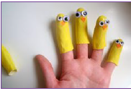
Mettre du sens derrière les termes prononcés
Vivre corporellement les comptines, les mimer (comptines engageant les élèves à exécuter une certaine action comme par exemple « Faire trois pas en avant. 1, 2, 3. »).
Égrener sur les doigts, montrer le même nombre de doigts, mettre en œuvre des jeux de doigts …
Mobiliser des supports (marottes, poupées de doigts, objets…) pour mettre en scène les comptines.
S’appuyer sur des traces écrites : illustrations, représentations des quantités (cartes doigts, cartes constellations, cartes nombres, … qui permettront de faire progressivement le lien avec la chaîne écrite et donc avec la bande numérique, …).
Construire avec les élèves les affichages des comptines (photos, images ou cartes déplaçables, objets associés…).

Slide 16
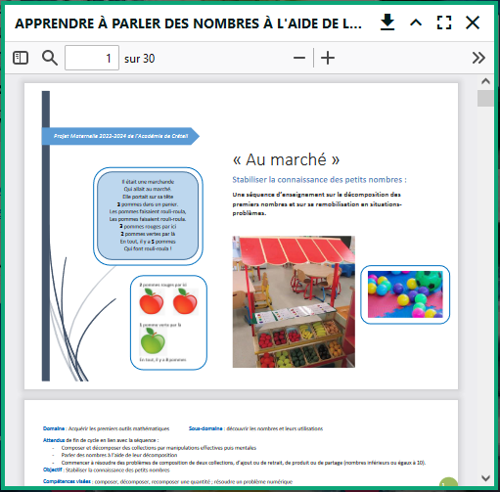
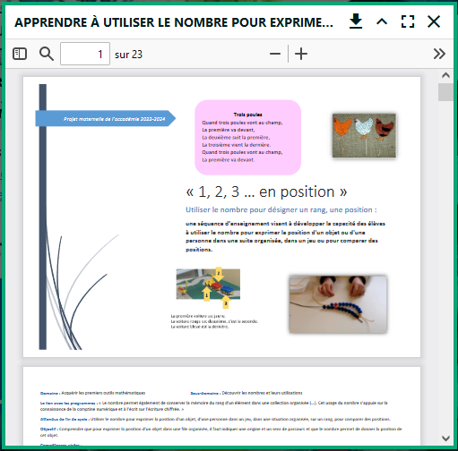
Le dossier « Apprentissage de la suite orale des mots-nombres en appui sur les comptines présente également :
Des comptines pour faire le lien entre la suite des mots-nombres et les quantités
→ A compléter avec la séquence « Apprendre à parler des nombres à l’aide de leur décomposition ».
Des comptines pour faire le lien entre la suite des mots-nombres et le principe d’ordinalité
→ A compléter avec la séquence « Apprendre à utiliser le nombre pour exprimer un rang, une position ».

Slide 17
Le dossier « Apprentissage de la suite orale des mots-nombres en appui sur les comptines présente également :
Des comptines pour commencer à compter avec un pas différent (de deux en deux, de cinq en cinq…) ou pour jouer avec les doubles et les moitiés
Des comptines pour jouer avec les grands nombres

Slide 18
Le dossier « Apprentissage de la suite orale des mots-nombres en appui sur les comptines présente également :
Des activités de transformation et de production de comptines pour renforcer l’acquisition de la suite orale des mots-nombres;
Nous irons au bois 1, 2, 3 Nous irons au bois ; 4, 5, 6 Cueillir des cerises ; 7, 8, 9 Dans mon panier neuf ; 10, 11, 12 Elles seront toutes rouges !
Consigne : introduire le mot « pas » après chaque mot-nombre.

Slide 19
Le dossier « Apprentissage de la suite orale des mots-nombres en appui sur les comptines présente également :
Des activités ritualisées nécessaires pour stabiliser l’acquisition de la suite orale des mots-nombres
Exemples (extraits du dossier) :
Dire collectivement la suite des mots-nombres en intercalant un son, un ou des mots entre chaque mot-nombre.
Frapper dans les mains entre chaque mot-nombre lors de l’énonciation de la suite orale des mots-nombres.
Intercaler un mot entre chaque mot-nombre (ex : « 1 train, 2 trains, 3 trains, …).
Intercaler un groupe de mot ou une phrase entre chaque mot-nombre.
Dire la suite orale des mots-nombres par morceaux en « taisant » certains termes.
[…]
Jeu « Le tunnel »
- Niveau 1 : les élèves récitent la comptine numérique à voix haute. Au signal de l’enseignant, les élèves continuent à réciter à voix basse. A un deuxième signal, ils reprennent à voix haute.
Niveau 2 : même jeu que précédemment mais la récitation se fait silencieusement dans la tête au signal. Il est nécessaire de scander chaque mot-nombre tu (geste, frappé, …) pour pouvoir compter de tête ensemble à la même cadence.
Le lien vers un jeu de piste « Plouf dans l’eau »

Slide 20
5, 4, 3, 2, 1…MERCI !

